Slide 1
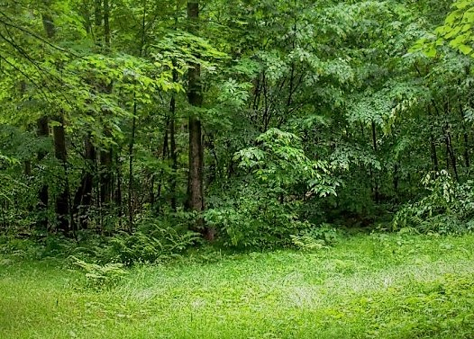
Дикие животные леса
Подготовила: Учитель-логопед
Вигдорович Марина Сергеевна
На овчарку он похож: Что ни зуб, то острый нож! Он бежит, оскалив пасть, На овцу готов напасть.

Slide 2
С
Серый я, живу в лесу,
Знаю рыжую лису.
Песню грустную тяну,
Громко вою на луну (Волк)

Slide 3
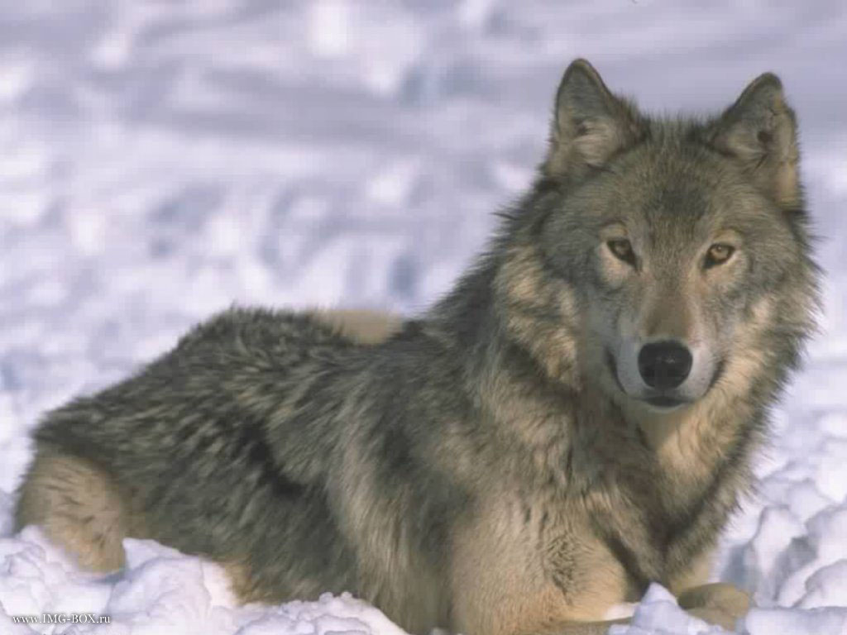

Slide 4
Косолапый и большой, Спит в берлоге он зимой. Любит шишки, любит мёд, Ну-ка, кто же назовёт? (Медведь)

Slide 5
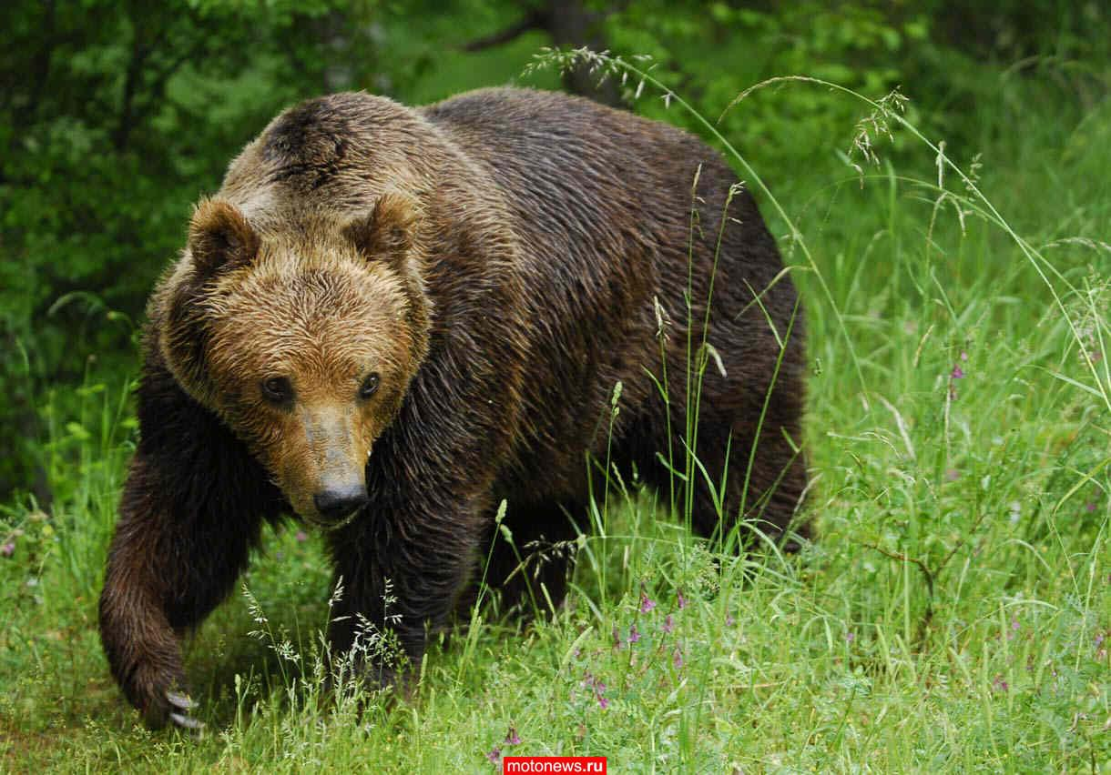

Slide 6
Я оранжевый зверёк, Шубка тёплая, как грелка, Хвостик мягкий, как пушок, Я-старательная…(Белка)

Slide 7
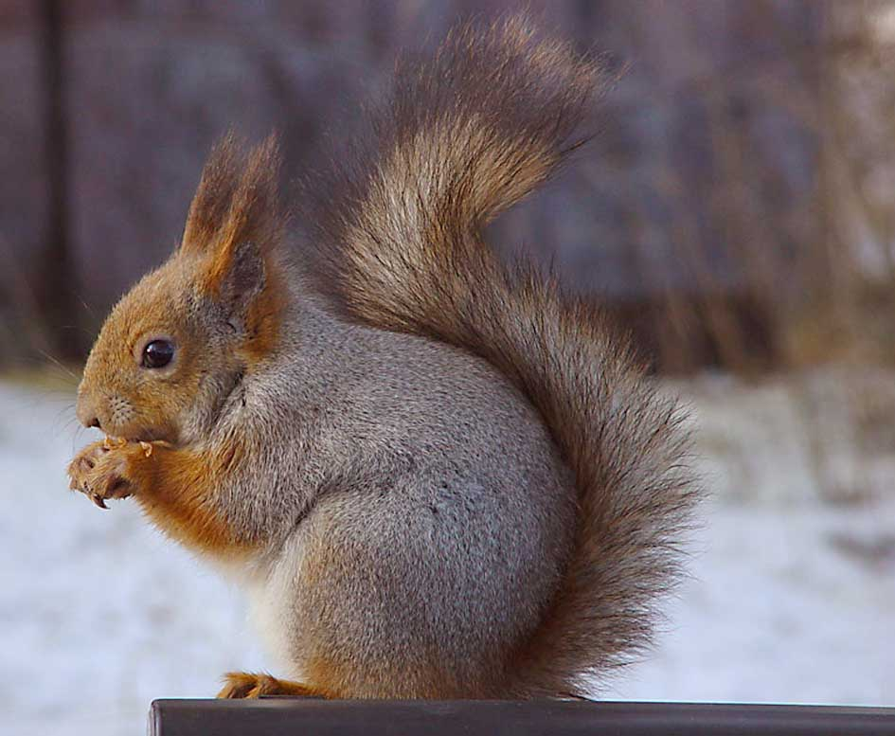

Slide 8
Пятнистая хищница,
Леса гроза, На ушках по кисточке, Злые глаза.

Slide 9
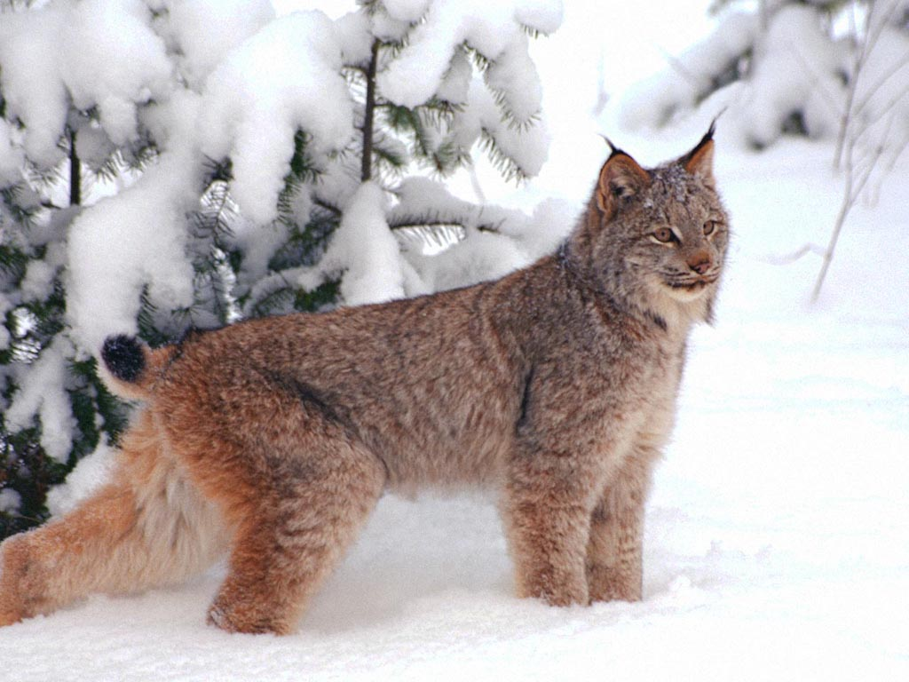

Slide 10
Лежала под ёлками Подушечка с иголками. Лежала, лежала, Да побежала. (Ёж)

Slide 11
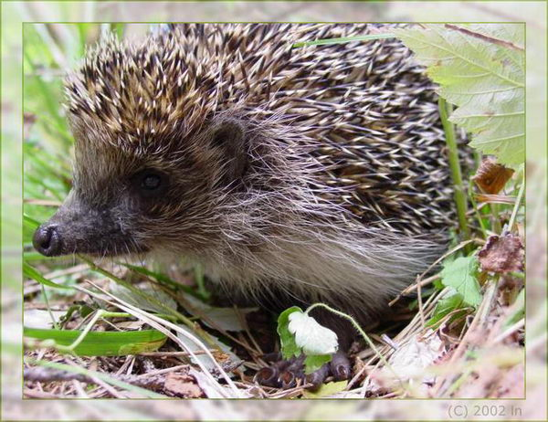

Slide 12
За деревьями, кустами Промелькнуло будто пламя. Промелькнуло, пробежало, Нет ни дыма, ни пожара.

Slide 13
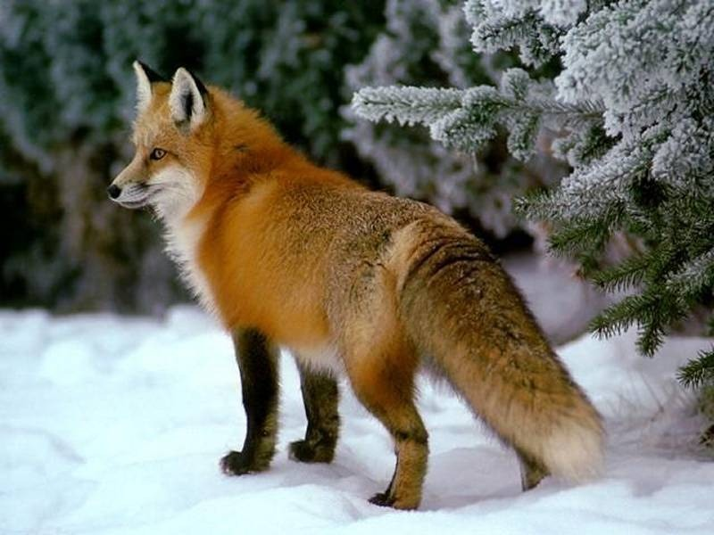

Slide 14
Много бед таят леса: Волк, медведь там и лиса. Наш зверёк живёт в тревоге, От беды уносит ноги.

Slide 15
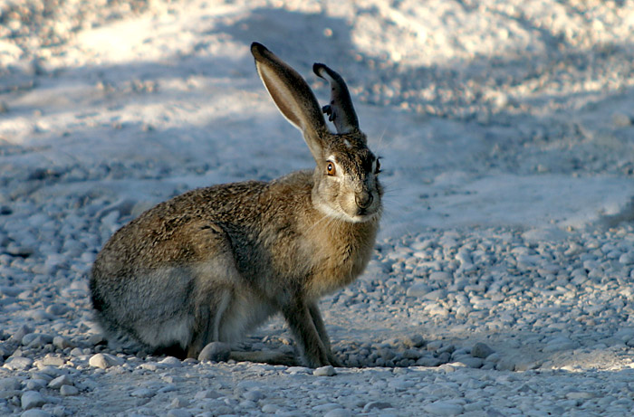

Slide 16
Есть в реке работники, Не столяры, не плотники. А выстроят плотину, Хоть пиши картину.

Slide 17
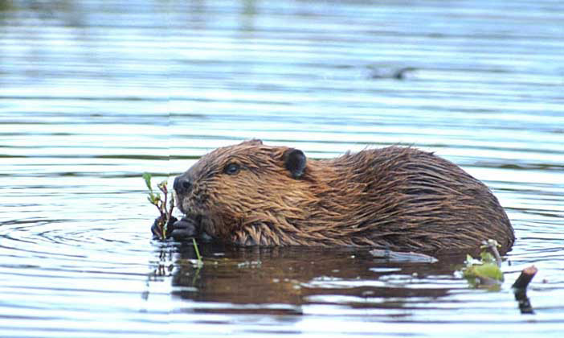

Slide 18
Травы копытами касаясь, Ходит по лесу красавец. Ходит смело и легко, Рога раскинув широко.

Slide 19
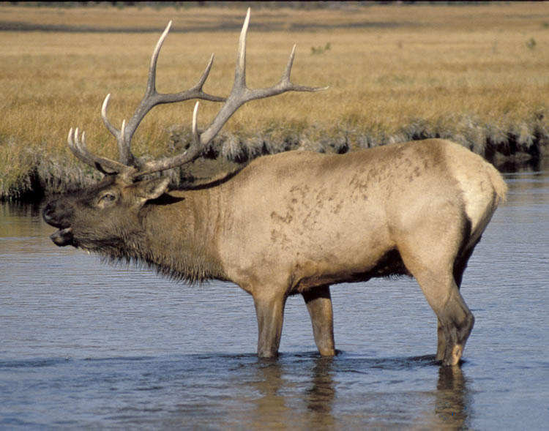

Slide 20
Дикие животные и их детеныши медведь, медведица – медвежонок, медвежата. Волк, волчица – волчонок, волчата. Лиса, лис –лисёнок, лисята. Заяц, зайчиха – зайчонок, зайчата. Ёж, ежиха - ежонок, ежата. Лось, лосиха – лосёнок, лосята. Бобёр, бобриха - бобренок, бобрята. Рысь-котёнок.

Slide 21
Кто чем питается Медведь-ягодами, мёдом, овсом, мясом, рыбой. Волк-мясом. Лиса-мясом, рыбой, мышами. Заяц-капустой, корой, ветками, морковкой. Ёж-мясом, яблоками, молоком. Белка-орешками, семечками, грибами, шишками.

Slide 22
Скажи ласково лиса-лисичка. Заяц-зайчик, зайчонок. Волк-волчок. Медведь-мишка. Белка-белочка. Ёж-ежик.

Slide 23
Один-много Белка-много белок. В дупле много …(бельчат). Волк-много волков. В стае много… (волчат). Заяц-много зайцев. Зайцы защищают своих … (зайчат). Лиза-много лис. В лисьей норе много …(лисят). Ёж-много ежей. Ёж учит ловить мышей своих…(ежат). Медведь-много медведей. В цирке много …(медвежат). Это чей? (Образование притяжательных прилагательных.) У лисы хвост (чей?) – лисий, морда-лисья, лапы-лисьи. У волка хвост-волчий, морда-волчья, лапы-волчьи. У зайца хвост-заячий, морда-заячья, лапы-заячьи. У медведя хвост-медвежий, морда-медвежья, лапы-медвежьи.

Slide 24
Сосчитай до пяти Один бурый медведь, два бурых медведя, три бурых медведя, четыре бурых медведя, пять бурых медведя. Рыжая лиса, белый заяц, злой волк. Кто где живёт Медведь в берлоге. Волк в логове. Лиса в норе. Белка в дупле.

Slide 25
